Slide 1

“Geogebra aplikazioaren murgiltzea EKI proiektuko ikasmaterialean”
Ritxi Abril
Xabier Garcia
Maite Gomez

Slide 2
‘eki’ Proiektuko ikasmaterialen curriculum diseinuraren ezaugarri bereizgarriak
(1)
Ikaslearen irteera-profilean oinarritutako curriculuma
(2)
Euskal curriculumaren kultur ibilbidean oinarritutako curriculuma
(3)
Konpetentzietan oinarritutako curriculuma: Integrazioaren pedagogia
(4)
Prozedura metadiziplinarrak arlo guztietan integratzen dituen curriculuma
(5)
Euskaran ardazturiko eleaniztasuna bideratzen duen eta konpetentzia digitala arlo guztietan integratzen duen curriculuma
Notes:
Ikaslearen irteera-profilak Oinarrizko hezkuntzaren amaieran lortzea espero dena jasotzen du. Horren adierazle nagusiak oinarrizko konpetentzia metadiziplinarrak (izarraren 5 puntak) eta diziplinarrak dira.
Euskal Curriculumaren kultur ibilbidean oinarritutako curriculuma: Oinarrizko konpetentziak berdinak izan daitezke Gasteizen, Madrilen edo Sevillan baina haiek garatzeko modua ez da berdina eta ikaslearen testuingurura egokitu behar dira. Horretarako, propioak izango diren kultur edukiak hautatu behar dira. Bide hori Euskal Herriko ikastetxe gehienek elkarlanean egindako Euskal Curriculumeko hainbat dokumentutan jasota dago eta horiek dira eki proiektuko erreferenteak.
Integrazioaren pedagogia da aukeratutako hezkuntza-eredua. Integrazioaren pedagogiak konpetentziaren garapenerako egoera-familiak dira erreferentzia. Hau da, konpetentzia egoera familia batekin lotzen da zuzen-zuzenean eta egoera-familia hori da unitate didaktiko guztia gidatuko duena.
Prozedura metadiziplinarrak oinarrizko konpetentziak (izarraren bost puntak) lortzeko bitartekariak dira.
Hizkuntzaren curriculum integratua planteatzen da eta konpetentzia linguistikoaren lanketa arlo guztietan egiten da. Berdin gertazten da konpetentzia digitalarekin.

Slide 3
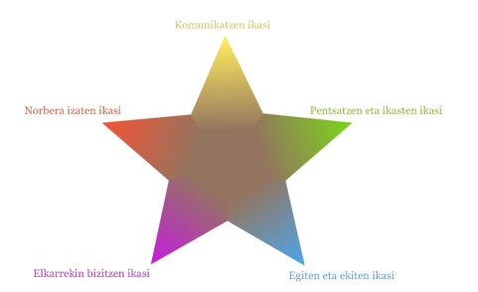
Oinarrizko konpetentzia metadiziplinarrak
Geogebraren ekarpena prozedura metadiziplinarretan
Hizkuntza matematikoa
  Ingurune matematikoaren adierazpen argia
  Kodearen erabilera
Informazioa interpretatzea
  Arrazoiak aurkitzea
Informazioa sortzea
  Loturak egitea
Informazioa ebaluatzea
  Arrazoiketa matematikoa/ondorioak iragartzea
Baliabide kognitiboen erabilera
  Transferentzia
Hobetzeko ebaluatzea
  Zuzenketa
  Estrategikoa izatea
Elkar lana
Ideia berriak sortzea
Ideiak gauzatzea
Ideiak ebaluatzea

Slide 4

Arloaren ikuspegia
funtzionala
formatiboa
instrumentala
ikuspegi funtzionala
metodologia
Problemen ebazpena

Slide 5
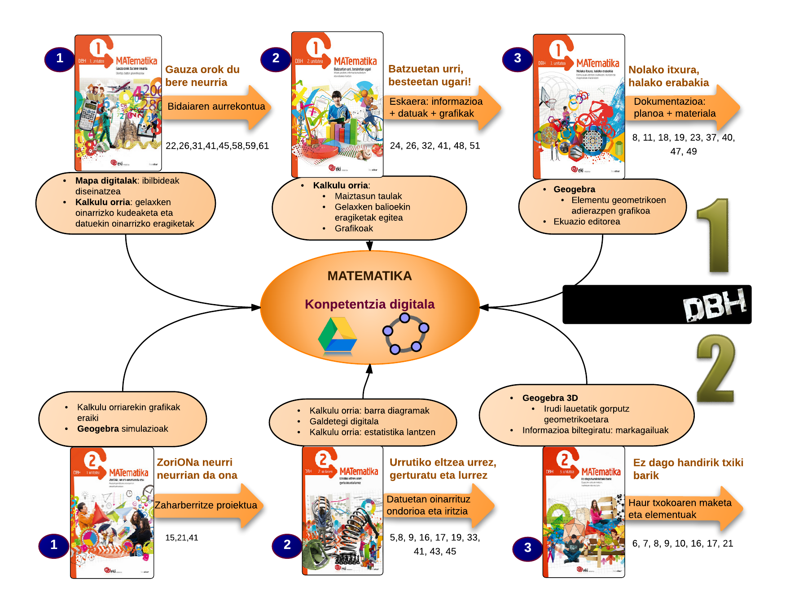
Konpetentzia digitala

Slide 6
Konpetentzia digitala
Matematikari lotutako bi aplikazio landu dira:
  Kalkulu-orria
  Geogebra
  Liburuak jasan ezin dituen euskarri digitalak (txantiloiak, tutoretza-bideoak,…) ekigunea.eus webgunean eskaintzen dira.

Slide 7
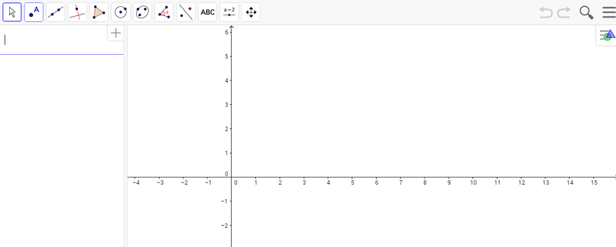
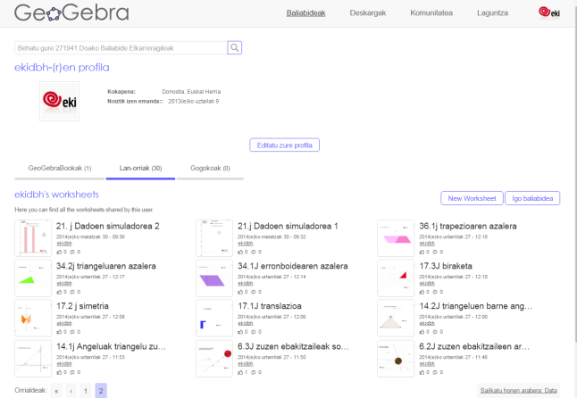
Konpetentzia digitala: Geogebra
On-line bertsioa erabiltzen dugu, Google Drive-ko lotura erabiliz.
Materialak eskaintzen dituen appletak Geogebrako lainoan daude.

Slide 8
Geogebra Matematika arloko eduki multzoetan
Eduki multzo guztietan integratuta
  Aritmetika eta aljebra
  Geometria eta neurria
  Estatistika eta probabilitatea
  Funtzioak eta grafikoak

Slide 9
Geogebraren erabileraren jomuga
Hiru jarduera tipologia erabili dira nagusiki:
  Propietateak ondorioztatzeko appletak
  Kontzeptuak eta prozedurak ulertzen laguntzeko
  Parametroen aldaketen eragina behatuz, ondorioak iragartzeko
  Sorkuntza
  Fitxategi batetik abiatuta
  Hutsetik abiatuta
  Appletak
Zuzenketa CAS erabiliz

Slide 10
Geogebraren ikuspegien bilakaera
DBHko 1. mailan: 2D
DBHko 2. mailan: 2D+3D
DBHko 3. mailan: 2D+3D+CAS kalkulagailua

Slide 11
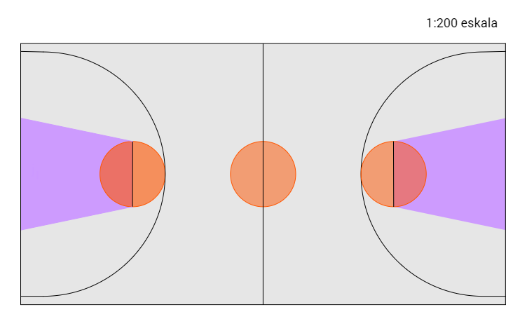
DBH 1. maila (2D)
Geogebrako lanketa ikaste-prozesuaren hasieratik konpetentziari lotutako egoeretan integratu arte
  Geometria elementuak
  Poligonoak
  Neurketak
  Transformazio geometrikoak
Espazioen diseinua

Slide 12

DBH 1. mailako 3. unitatea
Geometriako oinarrizko elementuak
6. jarduera: angeluen propietateak. Ziurtatzeko appleta behatu eta ondorioak idatzi
8. jarduera: puntuak, zuzenak eta angeluak landu.
Poligonoak
11. jarduera: laukien sailkapena eta ezaugarriak
14. jarduera: triangeluen ezaugarriak
Transformazio geometrikoak
18. jarduera: mosaikoak eraiki
Irudikapenen sorkuntza
19. jarduera: gelako planoa eraiki
23. jarduera: komun baten planoa eraiki
Poligonoen azaleren frogapena
34. eta 36. jarduera: azaleren demostrazioen appletak
Ikasitakoa egoeretan integratzea:
47. jarduera: saskibaloi kantxa
49. jarduera: bizikletentzako aparkalekua

Slide 13
DBH 1. mailako 3. unitatea
6. jarduera: angeluen propietateak. Appleta behatu eta ondorioak idatzi *
34. jarduera: azaleren demostrazioa appleta

Slide 14

DBH 2. maila (2D eta 3D)
Irudi lauetatik abiatuta 3D maketak egitera iritsiko dira.
  Probabilitatea
  Geometria laua: triangeluen ezaugarriak (Pitagorasen teorema…)
  Funtzioak
  Geometria espaziala

Slide 15
DBH 2. maila
1. unitatea
Probabilitatea
  21. jarduera: Zenbaki handien legea: Dadoen simulazioak
Triangeluen propietateak
  38. 39. eta 40. jarduerak: triangeluen simulazioak
2. unitatea
Funtzioak
  41. eta 43. jarduerak: funtzio linealen azterketa eta irudikapena

Slide 16
DBH 2. mailako 3. unitatea
Triangeluen ezaugarriak
  6. 7. 8. 9. eta 10. jarduerak: triangeluen zuzen eta puntu bereziak.
Espazioko geometria
  17. jarduera: 3D-ko irudikapenak egin.
  21. jarduera: 3D-ko gorputzen garapen laua
  24. jarduera: Alexandriako itsasargia eraiki
Integratzen ikasi:
  51. jarduera: gorputz geometrikoak sortu maketa baterako
  53. jarduera: planotik maketa digitala sortu

Slide 17
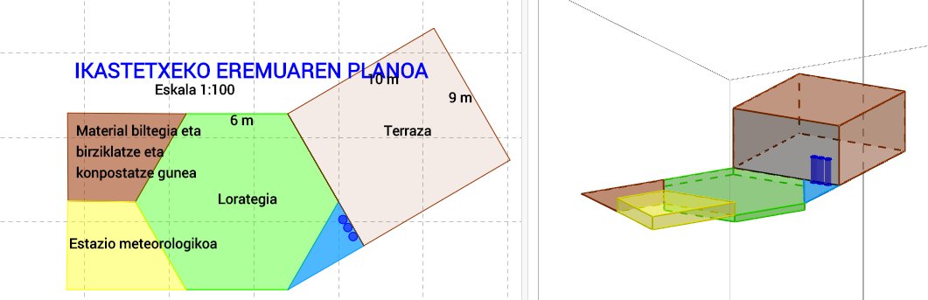
DBH 2. maila
1. unitatea
  21. jarduera: Zenbaki handien legea: Dadoen simulazioak*
3. unitatea
  9. jarduera: triangeluen zuzen eta puntu bereziak*
  53. jarduera: planotik maketa digitala sortu

Slide 18

DBH 3. maila (2D, 3D, CAS kalkulagailua)
Segidak eta zenbakien adierazpena
Funtzioak
Aljebra
Geometria

Slide 19
DBH 3. mailako 1. unitatea
Segidak eta zenbakien adierazpena
27. jarduera: Fibonacciren espiralaren sorkuntza
31. jarduera: izar pentagonalaren sorkuntza eta urrezko proportzioaren azterketa
35. jarduera: Teodororen kiribila eta zenbaki irrazionalen adierazpena
DBH 3. mailako 2. unitatea
Aljebra eta Funtzioak
15. jarduera: polinomioen eragiketak. CAS kalkulagailua
18. jarduera: funtzio afina sortu irristailuarekin parametroak sortuz.
23. jarduera: 1. mailako ekuazioen zuzenketa CAS kalkulagailuaz
36. jarduera: ekuazio sistema linealak grafikoki ebaztea
38. jarduera: ekuazio sistema linealak CAS kalkulagailua erabiliz ebatzi

Slide 20
DBH 3. mailako 3. unitatea
Aljebra eta Funtzioak
12 eta 13. jarduerak: 2. mailako funtzioak sortu irristailuaz
17. jarduera: 5. Problemaren ebazpena
20. jarduera: 2. mailako ekuazioen zuzenketa CAS kalkulagailuaz
21. jarduera: ekuazio baliokideak ziurtatzea
25. jarduera: 6. problemaren ebazpena
Geometria
29.jarduera: zirkunferentziaren propietateak: simulazioa eta sorkuntza
30. jarduera: Reuleaux-ren triangeluaren sorkuntza
33. jarduera: Johnson-en teorema eta magnitude baten aldaketaren eragina neurrietan
Funtzioak
34. jarduera: funtzio alderantziz proportzionala. Hiperbolen sorkuntza irristailuen bitartez
Integrazio jarduerak (egoerak)
35. jarduera: Arkeologia
38. jarduera: nabigazio-karta batean kokatzea eta funtzio koadratikoa ziurtatzea
40. jarduera: atletismo-pistan kaleen banaketa aztertzea eta alderantzizko funtzioaren aldaera parametroen arabera

Slide 21
DBH 3. maila
3.2 unitatea
15. jarduera: polinomioen eragiketen zuzenketa CAS kalkulagailuaz*
18. jarduera: 1. mailako funtzioak sortu irrigailuaz parametroak sortuz*

Slide 22
Eskerrik asko!

